Slide 1



TOÁN LỚP BỐN
Thực hành vẽ hình chữ nhật,
hình vuông (Trang 54, 55)
Tuần 9

Slide 2


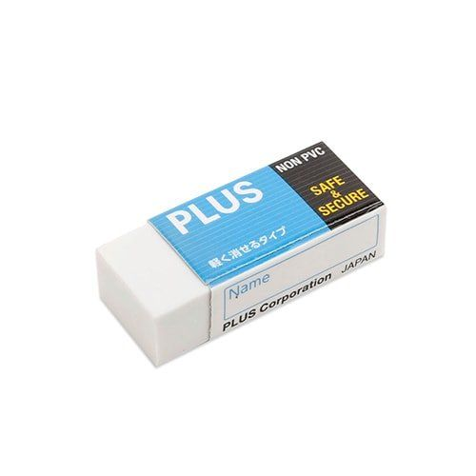

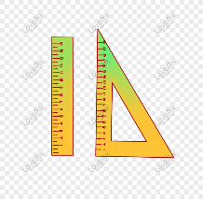
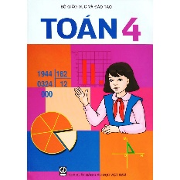

Chuẩn bị ĐDHT
Lưu ý:
Vở Oly
Tẩy
Chọn nơi đủ ánh sáng
Tập trung lắng nghe
Thước kẻ, ê ke
Bút chì
Ngồi đúng tư thế
Không ngồi quá sát màn
hình
Bút mực
Sgk

Slide 3
Thứ Năm ngày 3 tháng 11 năm 2022
Toán
Thực hành vẽ hình chữ nhật
YÊU CẦU CẦN ĐẠT:
- Ôn tập kiến thức về 2 đt vuông góc, 2 đt song song
- Vẽ được hình chữ nhật (bằng thước kẻ và ê ke).
- Tính chính xác, cẩn thận, làm việc nhóm tích cực
- NL tự học, làm việc nhóm, NL tính toán
* Bài tập cần làm: 1a, 2a (tr 54). Bài 1a, 2a (tr 55),

Slide 4

Toán
Thực hành vẽ hình chữ nhật,
hình vuông (trang 54, 55)
- Sử dụng thước kẻ và ê ke để vẽ được một hình chữ nhật biết độ dài hai cạnh cho trước.
- Sử dụng thước kẻ và ê ke để vẽ được một hình vuông biết độ dài một cạnh cho trước.

Slide 5

Thực hành
vẽ hình chữ nhật

Slide 6

1. Vẽ hình chữ nhật
Nêu đặc điểm của hình chữ nhật?
- 4 góc vuông;
- 4 cạnh vuông góc với nhau;
- 2 cặp cạnh đối diện song song và bằng nhau.
A
B
D
C

Slide 7
Vẽ hình chữ nhật
Vẽ hình chữ nhật có chiều dài 4 cm, chiều rộng 2 cm
Ta có thể làm như sau:
+ Bước 1: Vẽ đoạn thẳng thứ nhất dài 4 cm
0
1
4cm
2
3
4
5
6
7

Slide 8
Vẽ hình chữ nhật
Vẽ hình chữ nhật có chiều dài 4 cm, chiều rộng 2 cm
- Ta có thể làm như sau:
7
+ Bước 1: Vẽ đoạn thẳng thứ nhất dài 4 cm
6
+ Bước 2: Vẽ đoạn thẳng thứ hai có số đo 2cm vuông góc với đoạn thẳng thứ nhất.
5
4
3
2
2cm
1
0
4cm

Slide 9
Vẽ hình chữ nhật
Vẽ hình chữ nhật có chiều dài 4 cm,
chiều rộng 2 cm.
7
Ta có thể làm như sau:
6
+ Bước 1: Vẽ đoạn thẳng thứ nhất dài 4 cm
5
+ Bước 2: Vẽ đoạn thẳng thứ hai có số đo 2cm vuông góc với đoạn thẳng thứ nhất.
4
+ Bước 3: Vẽ đoạn thẳng thứ ba có số đo 2cm vuông góc với đoạn thẳng thứ nhất.
3
2
2cm
2cm
1
0
4cm

Slide 10

Ta có thể làm như sau:
+ Bước 1: Vẽ đoạn thẳng thứ nhất dài 4 cm
Vẽ hình chữ nhật
+ Bước 2: Vẽ đoạn thẳng thứ hai có số đo 2cm vuông góc với đoạn thẳng thứ nhất.
+ Bước 3: Vẽ đoạn thẳng thứ ba có số đo 2cm vuông góc với đoạn thẳng thứ nhất.
+ Bước 4: Nối hai điểm còn lại với nhau.
A
B
Vẽ hình chữ nhật có chiều dài 4 cm,
chiều rộng 2 cm.
0
1
2
3
4
5
6
7
2cm
2cm
4cm
D C
Đặt tên hình trên là hình ABCD

Slide 11

Vẽ hình chữ nhật
Vẽ hình chữ nhật có chiều dài 4 cm, chiều rộng 2 cm.
Ta có thể làm như sau:
A
B
+ Bước 1: Vẽ đoạn thẳng thứ nhất dài 4 cm
2cm
2cm
+ Bước 2: Vẽ đoạn thẳng thứ hai có số đo 2cm vuông góc với đoạn thẳng thứ nhất.
4cm
D C
+ Bước 3: Vẽ đoạn thẳng thứ ba có số đo
2cm vuông góc với đoạn thẳng thứ nhất.
Hình ABCD là hình chữ nhật
+ Bước 4: Nối hai điểm còn lại với nhau.

Slide 12

Vẽ hình chữ nhật
Các bước vẽ hình chữ nhật:
Bước 1: Vẽ cạnh chiều dài (hoặc cạnh chiều rộng) thứ nhất của hình chữ nhật theo số đo của đề bài.
Bước 2: Vẽ cạnh góc vuông thứ nhất của hình chữ nhật, lấy số đo theo đề bài.
Bước 3: Vẽ cạnh góc vuông thứ hai của hình chữ nhật, lấy số đo theo đề bài.
Bước 4: Nối hai đầu còn lại của hai cạnh góc vuông vừa vẽ ta được hình chữ nhật.

Slide 13
Toán
Thực hành vẽ hình chữ nhật, hình vuông
Bài tập thực hành:
Bài 1:
Hãy vẽ hình chữ nhật có chiều dài 5cm, chiều rộng 3 cm.
0
1
2
3
4
5
0
6
1
7
2
3
4
5
6
7
A
B
0
1
2
3
4
5
6
7
- Ta được hình chữ nhật ABCD, có chiều dài 5 cm, chiều rộng 3 cm.
3cm
D
C
0
1
2
5cm
3
4
5
6
7

Slide 14
b) Chu vi hình chữ nhật ABCD là
(5 + 3 ) × 2 = 16 (cm)
Đáp số : 16cm.

Slide 15
Thực hành
vẽ hình vuông

Slide 16
Vẽ hình vuông
Nêu đặc điểm của hình vuông?
Hình vuông có 4 góc vuông, 4 cạnh bằng nhau.

Slide 17

1
2
Tìm điểm giống và khác nhau giữa hình chữ nhật và hình vuông?
Giống nhau:
Khác nhau:
+ Hai cặp cạnh đối diện song song và bằng nhau.
+ Có 4 góc vuông
+ Hình chữ nhật: hai cặp cạnh đối diện bằng nhau.
+ Hình vuông: cả 4 cạnh bằng nhau.

Slide 18
Vẽ hình vuông
7
7
Vẽ hình vuông có cạnh bằng 3 cm.
7
6
6
Các bước vẽ hình vuông
Vẽ đoạn thẳng thứ nhất dài 3cm.
Vẽ đoạn thẳng thứ hai có độ dài 3cm vuông góc với đoạn thẳng thứ nhất.
Vẽ đoạn thẳng ba có độ dài là 3cm vuông góc với đoạn thẳng thứ nhất.
Nối hai đầu còn lại với nhau => Như vậy ta được hình vuông ABCD.
5
5
6
5
4
4
A
3 cm
7
B
3
3
4
6
2
2
3
3 cm
3 cm
5
1
1
2
D
C
0
0
4
3 cm
1
3
0
2
1
0

Slide 19
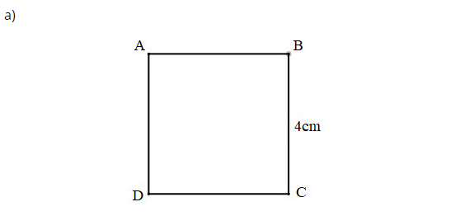
Chu vi hình vuông đó là :
4 × 4 = 16 (cm)
Diện tích hình vuông đó là :
4 × 4 = 16 (cm²)
Đáp số : Chu vi : 16cm
Diện tích : 16cm².

Slide 20
Vẽ hình vuông
Các bước vẽ hình vuông:
Bước 1: Vẽ cạnh thứ nhất của hình vuông theo số đo của đề bài.
Bước 2: Vẽ cạnh góc vuông thứ nhất của hình vuông, lấy số đo theo đề bài.
Bước 3: Vẽ cạnh góc vuông thứ hai của hình vuông, lấy số đo theo đề bài.
Bước 4: Nối hai đầu còn lại của hai cạnh góc vuông vừa vẽ ta được hình vuông.

Slide 21
Toán
Thực hành vẽ hình chữ nhật, hình vuông (trang 54, 55)
Để vẽ được hình vuông hoặc hình chữ nhật bằng thước kẻ và thước ê ke có độ dài cho trước được chính xác, các em cần lưu ý điều gì?
+ Chú ý ước lượng hình vẽ để xác định vị trí vẽ hình cho cân đối (vẽ cạnh thứ nhất ở vị trí nào)
+ Lần lượt vẽ từng cạnh của hình theo 4 bước.
+ Vẽ hai đường thẳng vuông góc bằng êke chính xác.
+ Đo độ dài các cạnh cẩn thận, chính xác.

Slide 22

Chúc các em sức khỏe, chăm ngoan - học tốt.

